Slide 1
Голос какого животного вы слышите?
Автор: Анисимов О.И. учитель биологии в.к.к.
г .Новосибирск МБОУ СОШ №169

Slide 2
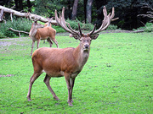

Голос какого животного вы слышите?
ответ
Благородный олень

Slide 3
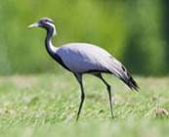
Голос какого животного вы слышите?
ответ
Журавль-красавка

Slide 4
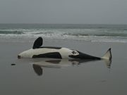
Голос какого животного вы слышите?
ответ
Касатка

Slide 5
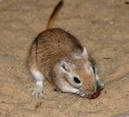
Голос какого животного вы слышите?
ответ
Большая песчанка

Slide 6
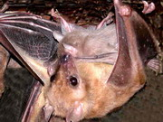
Голос какого животного вы слышите?
ответ
Летучая собака или крылан

Slide 7
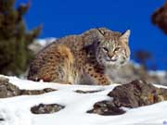
Голос какого животного вы слышите?
ответ
Рысь

